Slide 1

Application des réseaux neurones à la détection d'intrusions réseaux avec (TensorFlow et Keras)
Présenté par :
SONDE Oubaida
KONATE Moussa
SANOGO Farima
ATABA Keng
BIBANG Armand Nang
Encadré par :
Pr. Layla WAKRIM
Année Universitaire 2022 – 2023

Slide 2
Plan
Introduction​
  1.Description de l'architecture du réseau neuronal
  2.Base de données​
  3.Traitements de la dataset
  4. Creation du modèl
  ​5. Implementation
Conclusion
20/06/2023
Model de détection d'intrusion réseaux

Slide 3
Introduction
La détection d'intrusions réseau est un domaine de la cybersécurité qui vise à identifier les activités malveillantes dans les réseaux informatiques. Les réseaux de neurones sont une approche de plus en plus populaire pour la détection d'intrusions, car ils peuvent apprendre des modèles complexes à partir des données d'activité réseau.
TensorFlow et Keras sont deux bibliothèques de Deep Learning populaires qui peuvent être utilisées pour construire et entraîner des réseaux de neurones pour la détection d'intrusions réseau
20/06/2023
Model de détection d'intrusion réseaux

Slide 4
1. Description de l'architecture du réseau neuronal
Dans cette partie de la présentation, nous aborderons les notions de base d’un réseau neuronal.

Slide 5
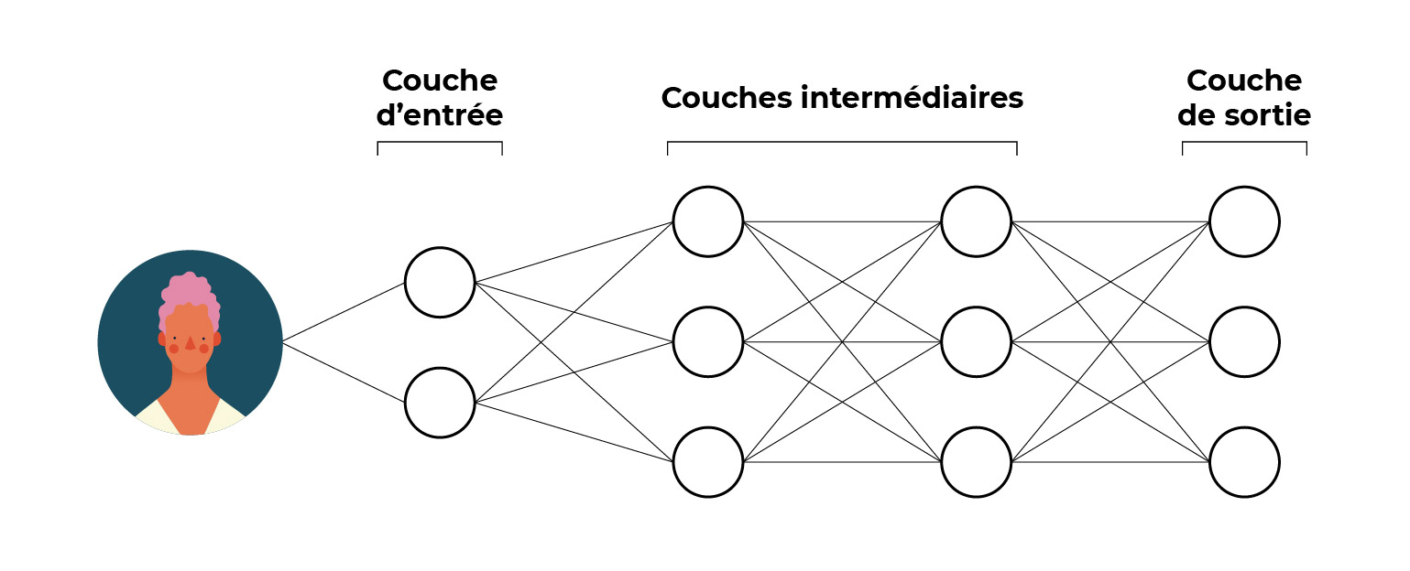
L'architecture d'un réseau neuronal décrit la structure et les connexions des différentes couches de neurones qui composent le réseau.
20/06/2023
Model de détection d'intrusion réseaux

Slide 6
2. Base de données
Dans cette partie de la présentation, nous aborderons la Base de données utilisées dans notre étude de classification à l'aide de réseaux neuronaux.

Slide 7
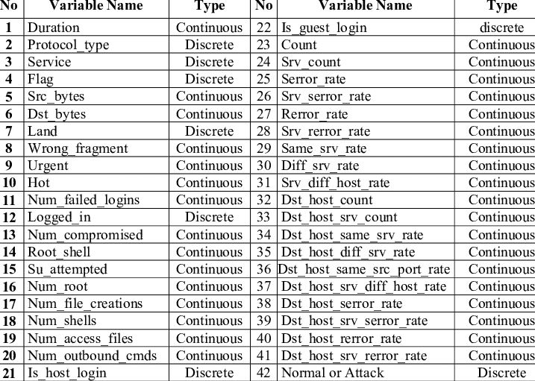
Source des données : Les données que nous avons utilisées proviennent de l'ensemble de données KDDTrain+2, largement utilisé dans le domaine de la détection d'intrusions réseau. Cet ensemble de données est une version réduite et prétraitée du jeu de données original KDD Cup 1999.
20/06/2023
Model de détection d'intrusion réseaux

Slide 8
  3.Traitements de la dataset
Dans cette partie de la présentation, nous aborderons les traitements effectués sur l'ensemble de données KDDTrain+2 avant de l'utiliser pour entraîner nos modèles de classification d'intrusions réseau.

Slide 9
Comment y parvenir
Chargement de la dataset
Prétraitement des données
Division de la dataset en ensembles de formation et de test
Importation des bibliothèques nécessaires comme pandas NumPy...
Lecture de la dataset
Nettoyage des données:
Encodage des variables catégorielles: (one-hot.)
Normalisation des variables
Division des données afin d'évaluer les performances du modèle sur des données non vues auparavant.
Méthode de division des données : train_test_split, pour séparer la dataset en ensembles de formation et de test selon un rapport prédéfini.
20/06/2023
Model de détection d'intrusion réseaux

Slide 10
  4. Creation du modèl
Dans cette partie de la présentation, nous aborderons la création du modèle de classification d'intrusions réseau en utilisant différentes approches : KNN, LSTM et ANN.

Slide 11
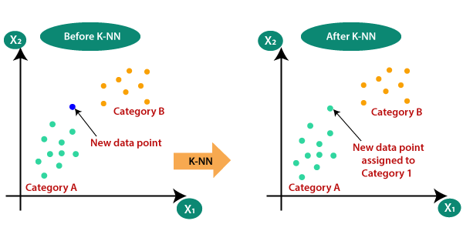
KNN (K plus proches voisins) :

Slide 12
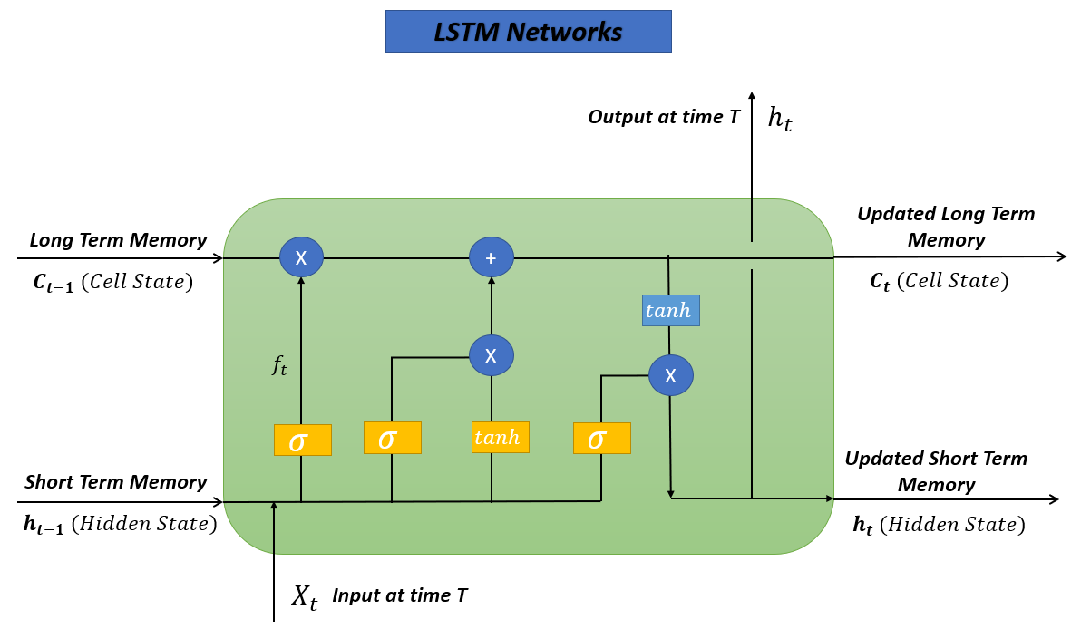
LSTM (Long Short-Term Memory) :

Slide 13
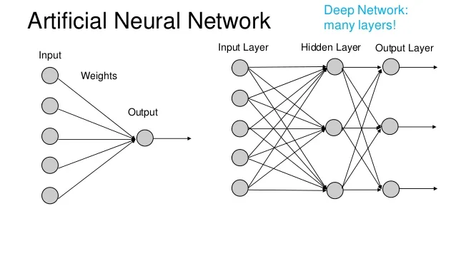
ANN (Réseau de neurones artificiels) :

Slide 14
5. IMPLEMENTATION
«
»
20/06/2023
Model de détection d'intrusion réseaux

Slide 15
Tableau récapitulatif des Résultats obtenu
Classification binaire
 | Accuracy(%) | R2_score(%)
KNN | 99.60 | 98.4056
 | Accuracy(%) | F1_Score(%) | Recall Score(%)
LSTM | epochs=20 97.52 | 97.63 | 98.90
 | Accuracy(%)
ANN | epochs=20 99.54

Slide 16
Classification Multiple
 | Accuracy(%) | R2_score(%)
KNN | 99.57 | 76.4056
 | Accuracy(%)
MLP | epochs=20 99.51
 | Accuracy(%)
ANN | epochs=20 99.54

Slide 17
Synthèse
La détection d'intrusions réseau est une préoccupation majeure pour la sécurité des réseaux informatiques, et les réseaux neuronaux offrent une approche prometteuse pour relever ce défi.
L'utilisation de réseaux neuronaux pour la détection d'intrusions réseau représente un domaine de recherche et de développement en constante évolution, avec des opportunités d'amélioration continue et d'innovation. Il est essentiel de rester à jour avec les dernières avancées en matière de détection d'intrusions réseau et d'explorer de nouvelles techniques et approches pour renforcer la sécurité des réseaux.
20/06/2023
Model de détection d'intrusion réseaux

Slide 18
Merci !

Slide 19
«
"Le progrès de la connaissance dépend de la volonté de remettre en question les idées établies." - Albert Einstein
»

